Slide 1
AlphaGo
——刘浩宁 HKPolyU

Slide 2
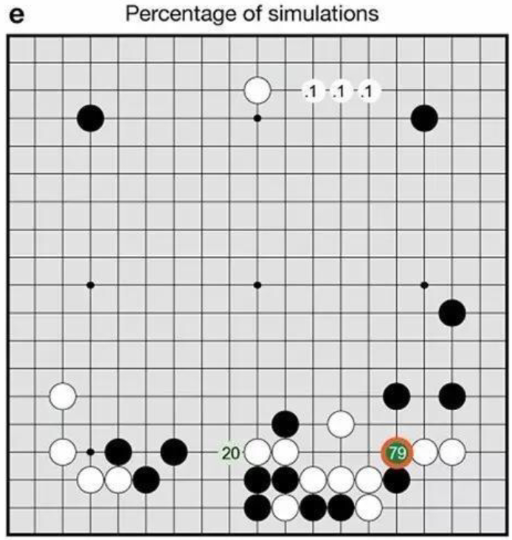
AlphaGo怎么下棋？
围棋高手
面对棋局，对棋局进行推演，缩小落子范围，分析利弊，最后选择一种当前最有利于自己的着法落子。
AlphaGo
“模拟”，相当于推演棋局。AlphaGo对当前的棋局进行N次的“模拟”，选取“模拟”的次数最多的走法。
如图所示，AlphaGo对可能落子的地方经过多次的推演和模拟，最终选择了右下角那个模拟次数最多的“最优”走法。

Slide 3
什么是模拟？
简单来说，模拟就是AlphaGo自己和自己下棋，相当于棋手在自己脑中的推演
模拟分两类：
模拟到能分出胜负为止（终局）
根据其具有的一定形势判断能力，往后走几步棋就提前终止
在每下一步棋子之前,AlphaGo都会进行多次的模拟，使得它的推演越来越深入，越来越准确，并通过模拟出来的形势回溯到当前步，更新当前局面的判断能力。

Slide 4
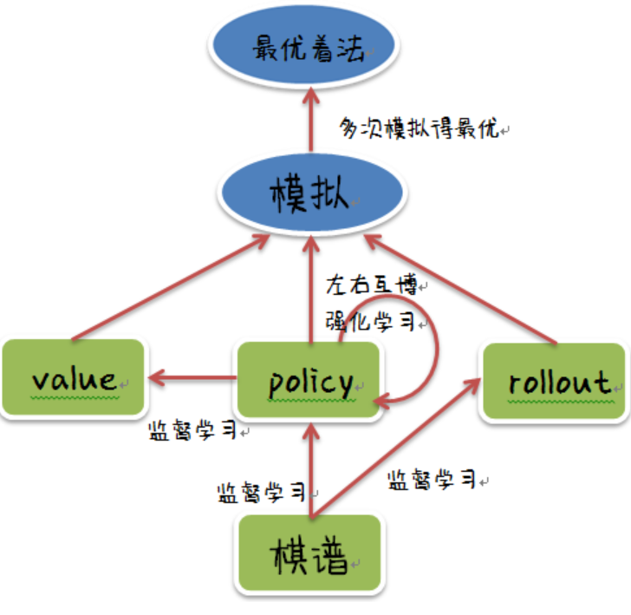
AlphaGo怎么“模拟”？
利用policy net、value net、rollout三者进行自我博弈最终确定落点的过程
在每一次模拟中
根据输入的棋局画面和当前的policy net，确定当前局面大概可落子范围
假设走下某一步棋，用value net和rollout对之后的棋局进行形势快速预测
回溯所得某个函数决定每步最终的模拟落子位置
一次模拟结束后，AlphaGo重新计算
Note:
策略梯度强化学习方法

Slide 5
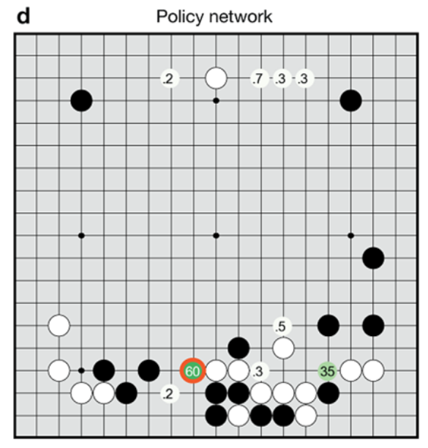
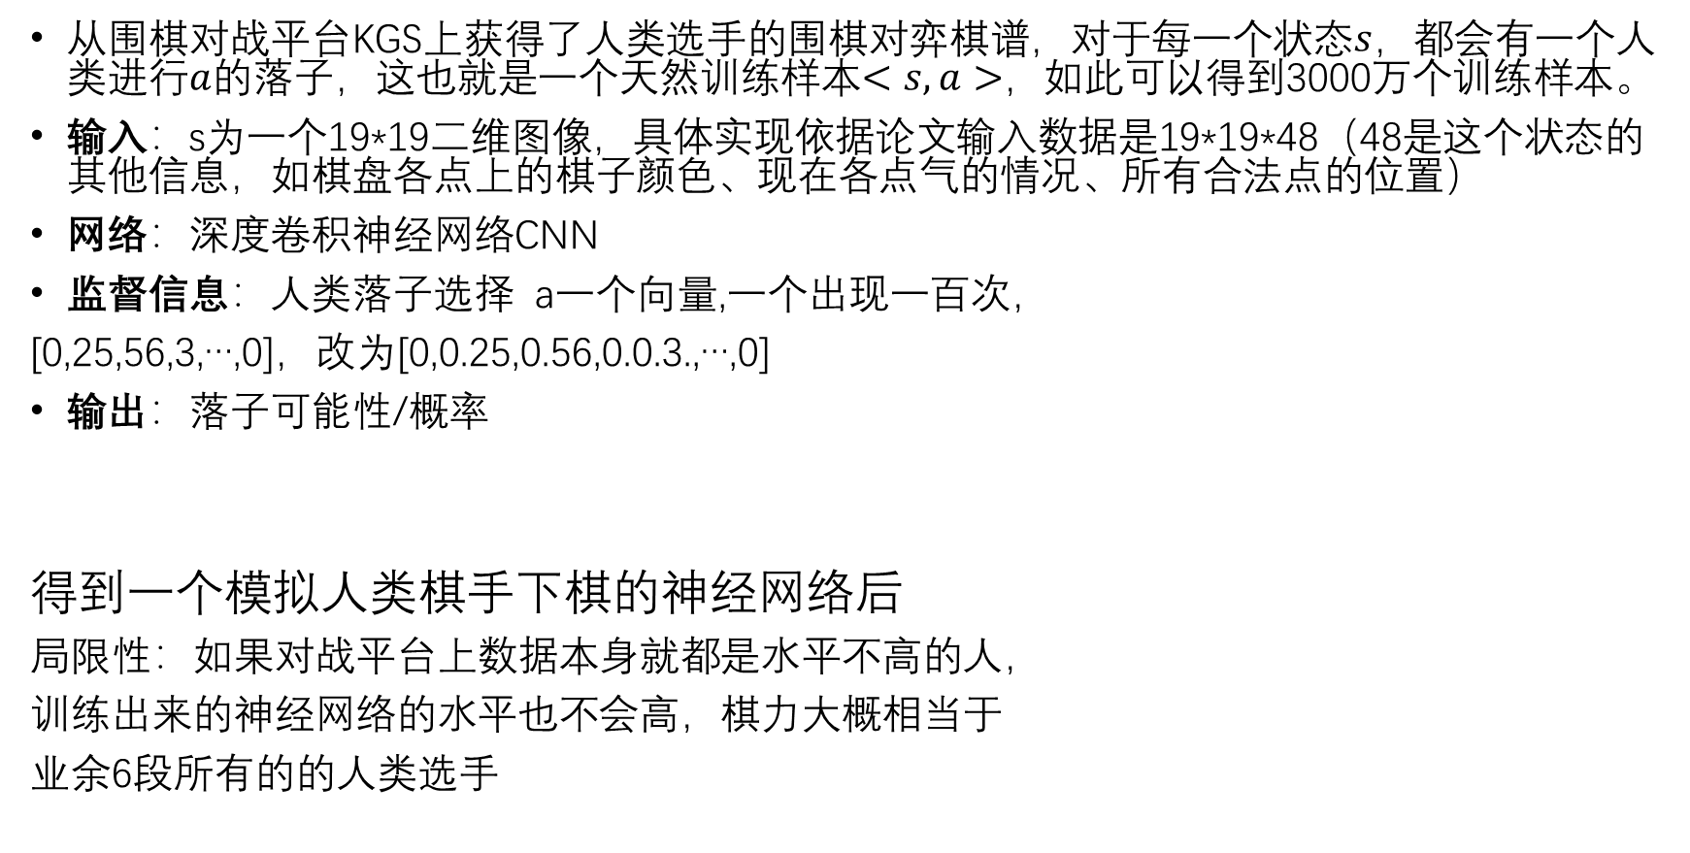
Policy network
从围棋对战平台KGS上获得了人类选手的围棋对弈棋谱，对于每一个状态$s$，都会有一个人类进行$a$的落子，这也就是一个天然训练样本$<s,a>$，如此可以得到3000万个训练样本。
输入：s为一个19*19二维图像，具体实现依据论文输入数据是19*19*48（48是这个状态的其他信息，如棋盘各点上的棋子颜色、现在各点气的情况、所有合法点的位置）
网络：深度卷积神经网络CNN
监督信息：人类落子选择 a一个向量,一个出现一百次，
[0,25,56,3,…,0]，改为[0,0.25,0.56,0.0.3.,…,0]
输出：落子可能性/概率
得到一个模拟人类棋手下棋的神经网络后
局限性：如果对战平台上数据本身就都是水平不高的人，
训练出来的神经网络的水平也不会高，棋力大概相当于
业余6段所有的的人类选手

Slide 6
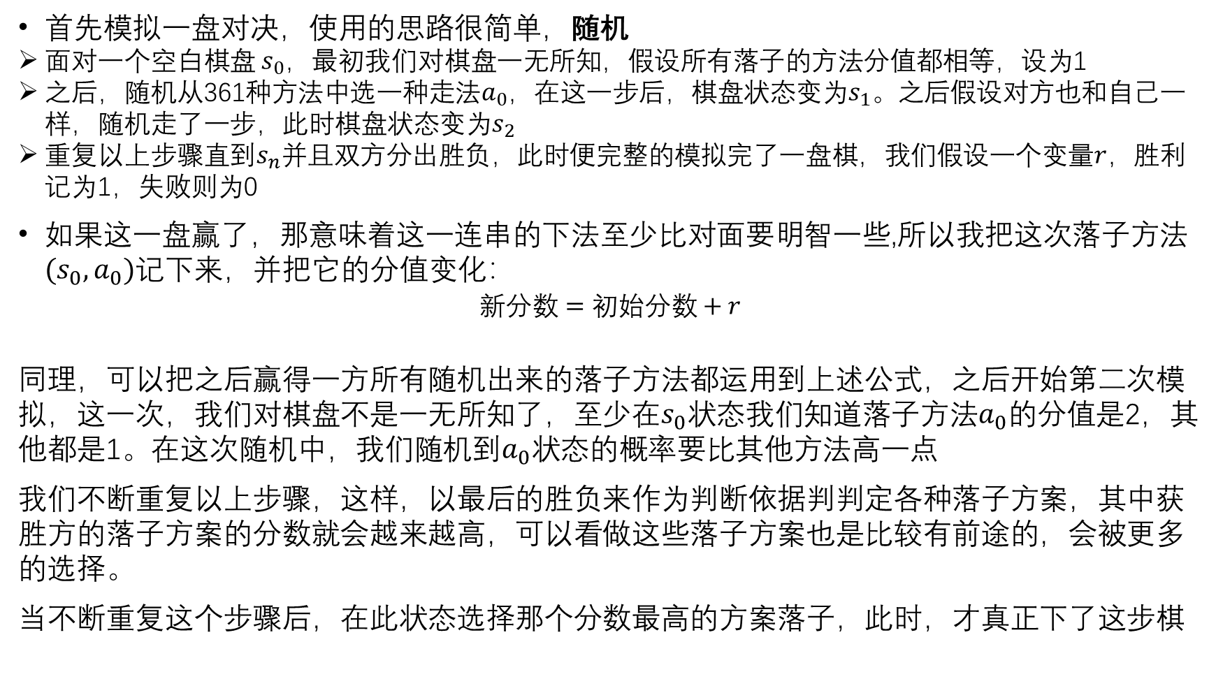
MCTS蒙特卡罗搜索树——走子演算（rollout）
首先模拟一盘对决，使用的思路很简单，随机
面对一个空白棋盘 $s_{0}$，最初我们对棋盘一无所知，假设所有落子的方法分值都相等，设为1
之后，随机从361种方法中选一种走法$a_{0}$，在这一步后，棋盘状态变为$s_{1}$。之后假设对方也和自己一样，随机走了一步，此时棋盘状态变为$s_{2}$
重复以上步骤直到$s_{n}$并且双方分出胜负，此时便完整的模拟完了一盘棋，我们假设一个变量$r$，胜利记为1，失败则为0
如果这一盘赢了，那意味着这一连串的下法至少比对面要明智一些,所以我把这次落子方法${(s}_{0},a_{0})$记下来，并把它的分值变化：
$$新分数=初始分数+r$$
同理，可以把之后赢得一方所有随机出来的落子方法都运用到上述公式，之后开始第二次模拟，这一次，我们对棋盘不是一无所知了，至少在$s_{0}$状态我们知道落子方法$a_{0}$的分值是2，其他都是1。在这次随机中，我们随机到$a_{0}$状态的概率要比其他方法高一点
我们不断重复以上步骤，这样，以最后的胜负来作为判断依据判判定各种落子方案，其中获胜方的落子方案的分数就会越来越高，可以看做这些落子方案也是比较有前途的，会被更多的选择。
当不断重复这个步骤后，在此状态选择那个分数最高的方案落子，此时，才真正下了这步棋

Slide 7
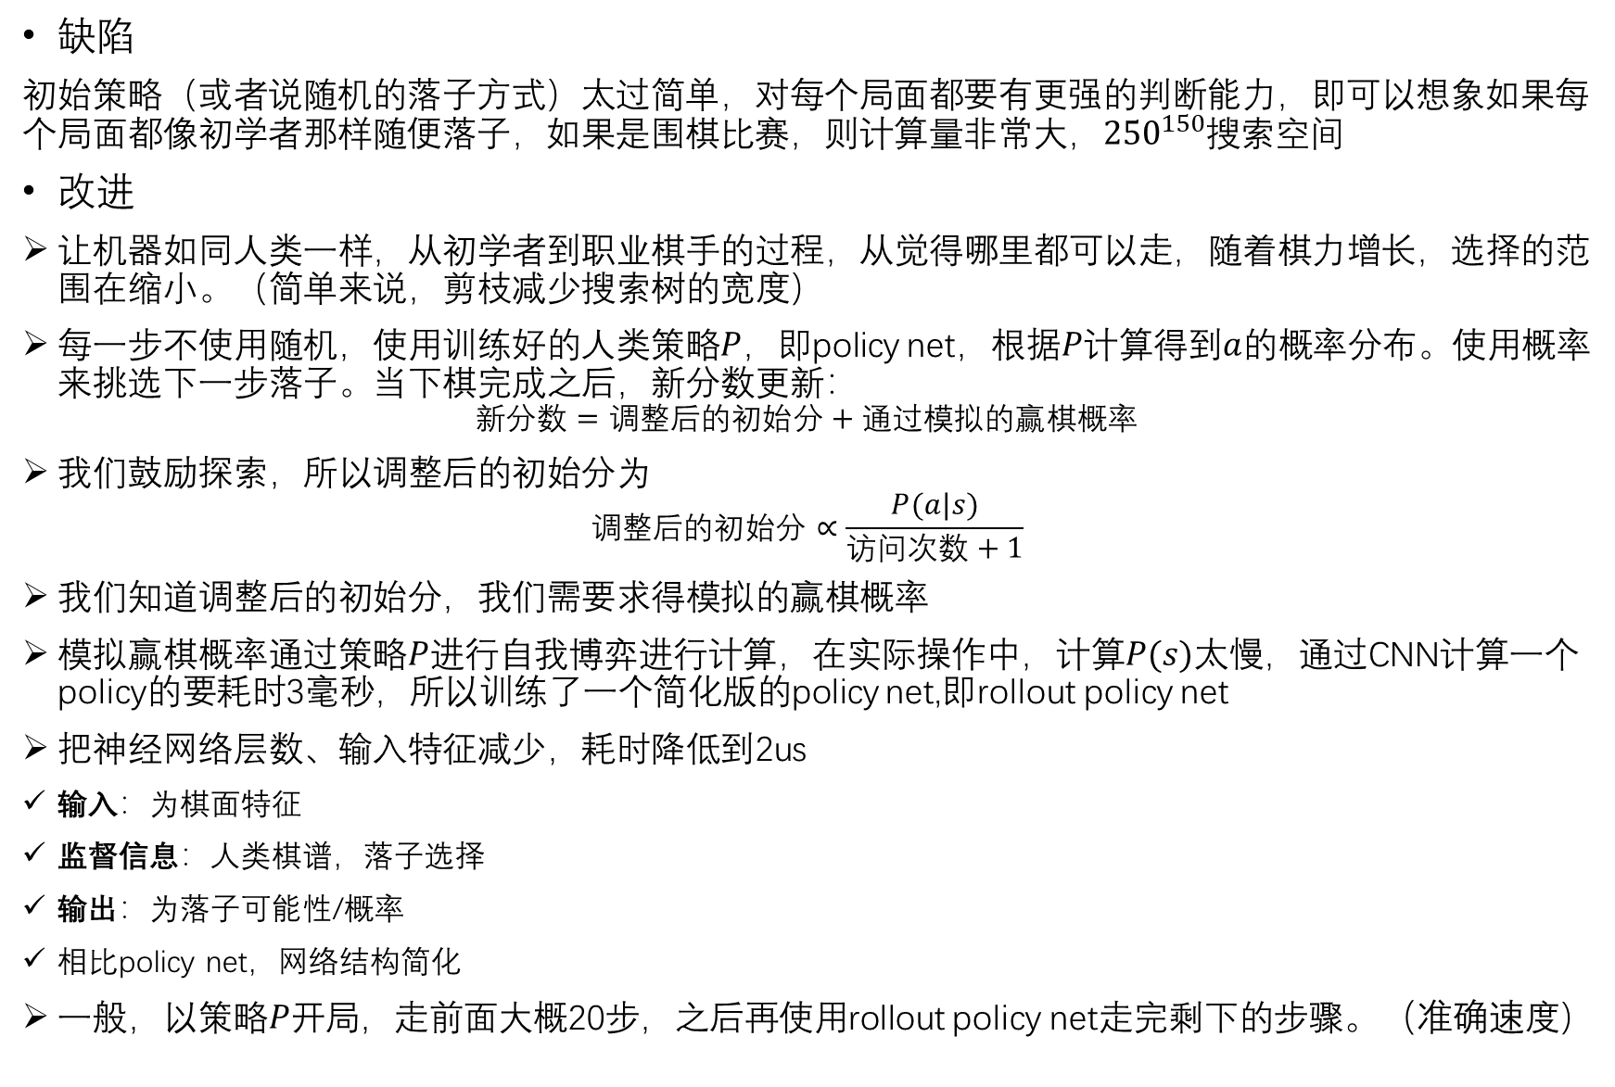
缺陷
初始策略（或者说随机的落子方式）太过简单，对每个局面都要有更强的判断能力，即可以想象如果每个局面都像初学者那样随便落子，如果是围棋比赛，则计算量非常大，${250}^{150}$搜索空间
改进
让机器如同人类一样，从初学者到职业棋手的过程，从觉得哪里都可以走，随着棋力增长，选择的范围在缩小。（简单来说，剪枝减少搜索树的宽度）
每一步不使用随机，使用训练好的人类策略$P$，即policy net，根据$P$计算得到$a$的概率分布。使用概率来挑选下一步落子。当下棋完成之后，新分数更新：
$$新分数=调整后的初始分+通过模拟的赢棋概率$$
我们鼓励探索，所以调整后的初始分为
$$调整后的初始分∝\frac{P(a|s)}{访问次数+1}$$
我们知道调整后的初始分，我们需要求得模拟的赢棋概率
模拟赢棋概率通过策略$P$进行自我博弈进行计算，在实际操作中，计算$P(s)$太慢，通过CNN计算一个policy的要耗时3毫秒，所以训练了一个简化版的policy net,即rollout policy net
把神经网络层数、输入特征减少，耗时降低到2us
输入：为棋面特征
监督信息：人类棋谱，落子选择
输出：为落子可能性/概率
相比policy net，网络结构简化
一般，以策略$P开局$，走前面大概20步，之后再使用rollout policy net走完剩下的步骤。（准确速度）
综合了策略深度卷积神经网络和MCTS，围棋程序已经可以战胜所有其他电脑，但是和其他人类职业选手还有一定的差距

Slide 8
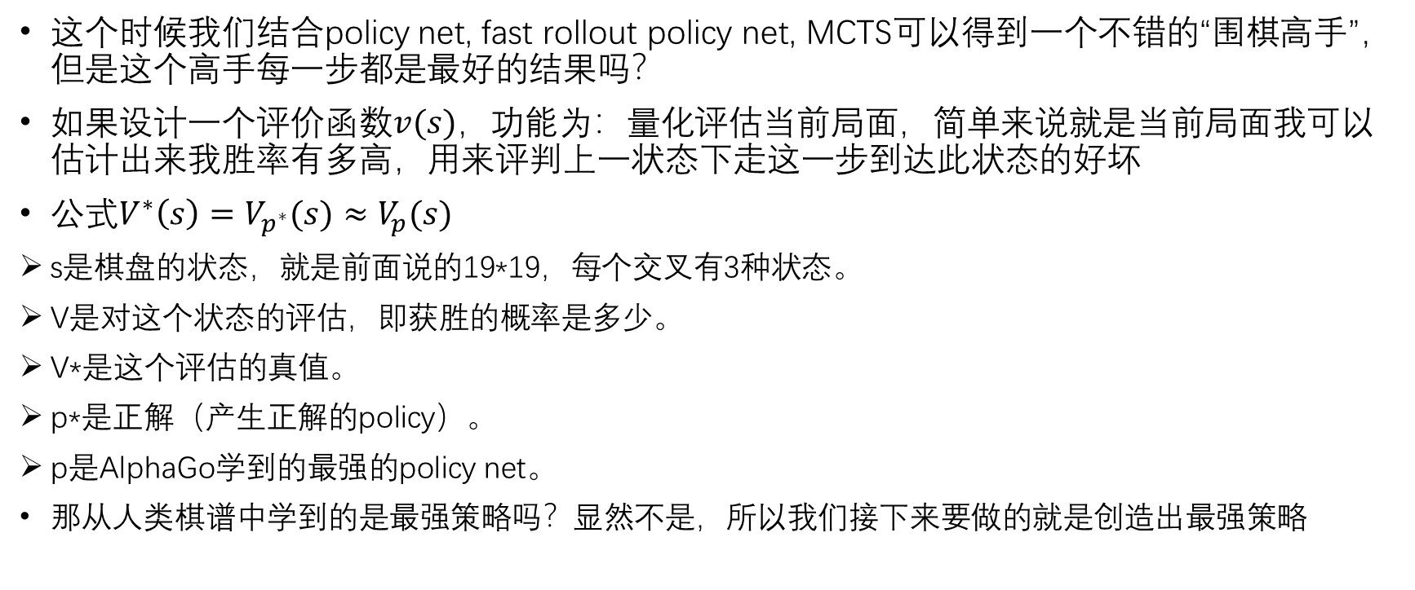
猜想：
这个时候我们结合policy net, fast rollout policy net, MCTS可以得到一个不错的“围棋高手”，但是这个高手每一步都是最好的结果吗？
如果设计一个评价函数$v(s)$，功能为：量化评估当前局面，简单来说就是当前局面我可以估计出来我胜率有多高，用来评判上一状态下走这一步到达此状态的好坏
公式$V^{∗}\left(s\right)=V_{p^{∗}}(s)≈$ $V_{p}(s)$
s是棋盘的状态，就是前面说的19*19，每个交叉有3种状态。
V是对这个状态的评估，即获胜的概率是多少。
V*是这个评估的真值。
p*是正解（产生正解的policy）。
p是AlphaGo学到的最强的policy net。
那从人类棋谱中学到的是最强策略吗？显然不是，所以我们接下来要做的就是创造出最强策略

Slide 9
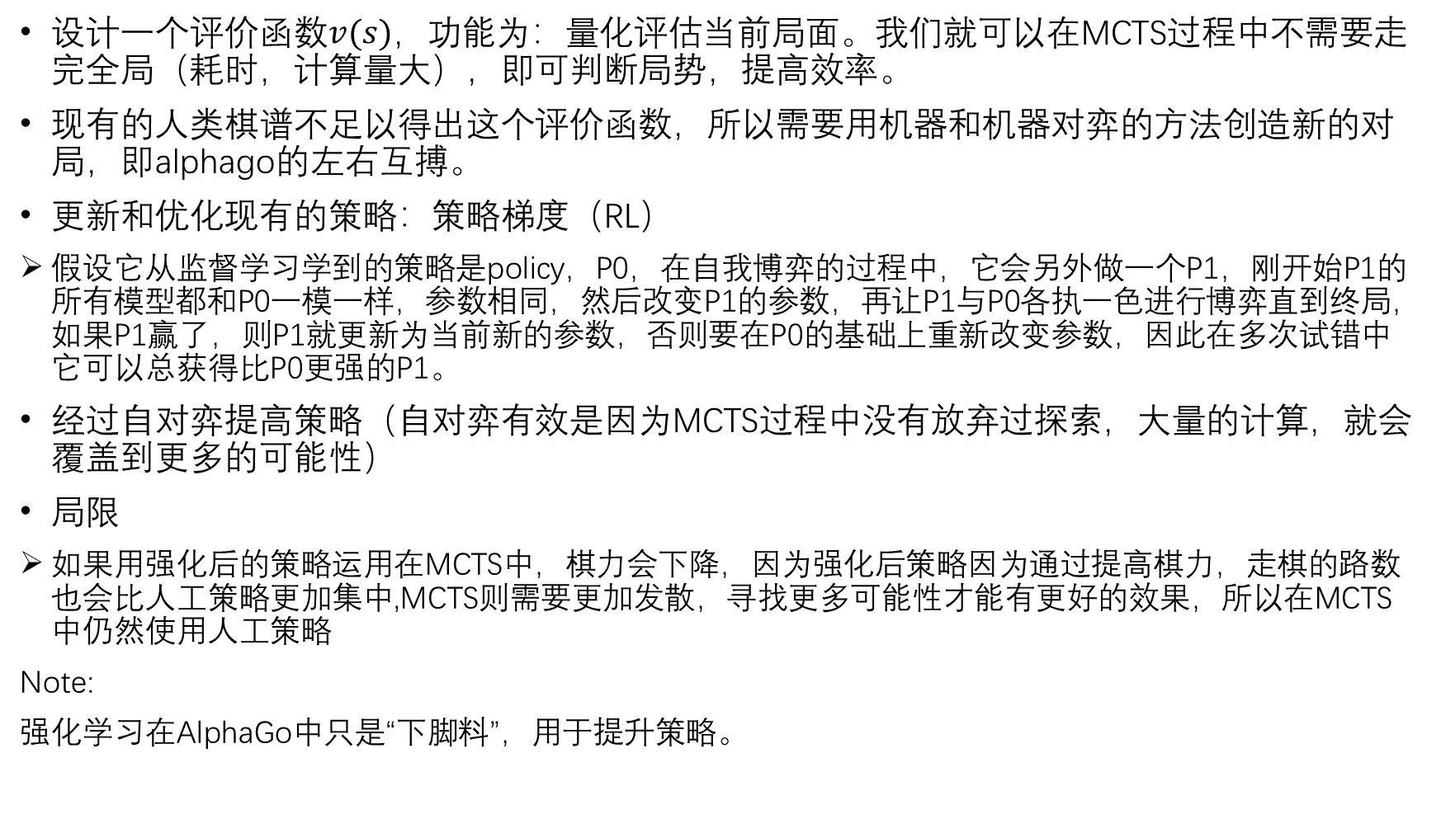
强化学习的使用
设计一个评价函数$v(s)$，功能为：量化评估当前局面。我们就可以在MCTS过程中不需要走完全局（耗时，计算量大），即可判断局势，提高效率。
现有的人类棋谱不足以得出这个评价函数，所以需要用机器和机器对弈的方法创造新的对局，即alphago的左右互搏。
更新和优化现有的策略：策略梯度（RL）
假设它从监督学习学到的策略是policy，P0，在自我博弈的过程中，它会另外做一个P1，刚开始P1的所有模型都和P0一模一样，参数相同，然后改变P1的参数，再让P1与P0各执一色进行博弈直到终局，如果P1赢了，则P1就更新为当前新的参数，否则要在P0的基础上重新改变参数，因此在多次试错中它可以总获得比P0更强的P1。
经过自对弈提高策略（自对弈有效是因为MCTS过程中没有放弃过探索，大量的计算，就会覆盖到更多的可能性）
局限
如果用强化后的策略运用在MCTS中，棋力会下降，因为强化后策略因为通过提高棋力，走棋的路数也会比人工策略更加集中,MCTS则需要更加发散，寻找更多可能性才能有更好的效果，所以在MCTS中仍然使用人工策略
Note:
强化学习在AlphaGo中只是“下脚料”，用于提升策略。

Slide 10
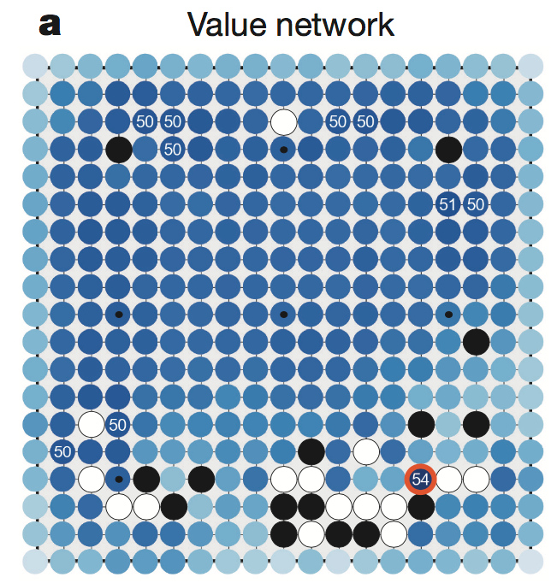
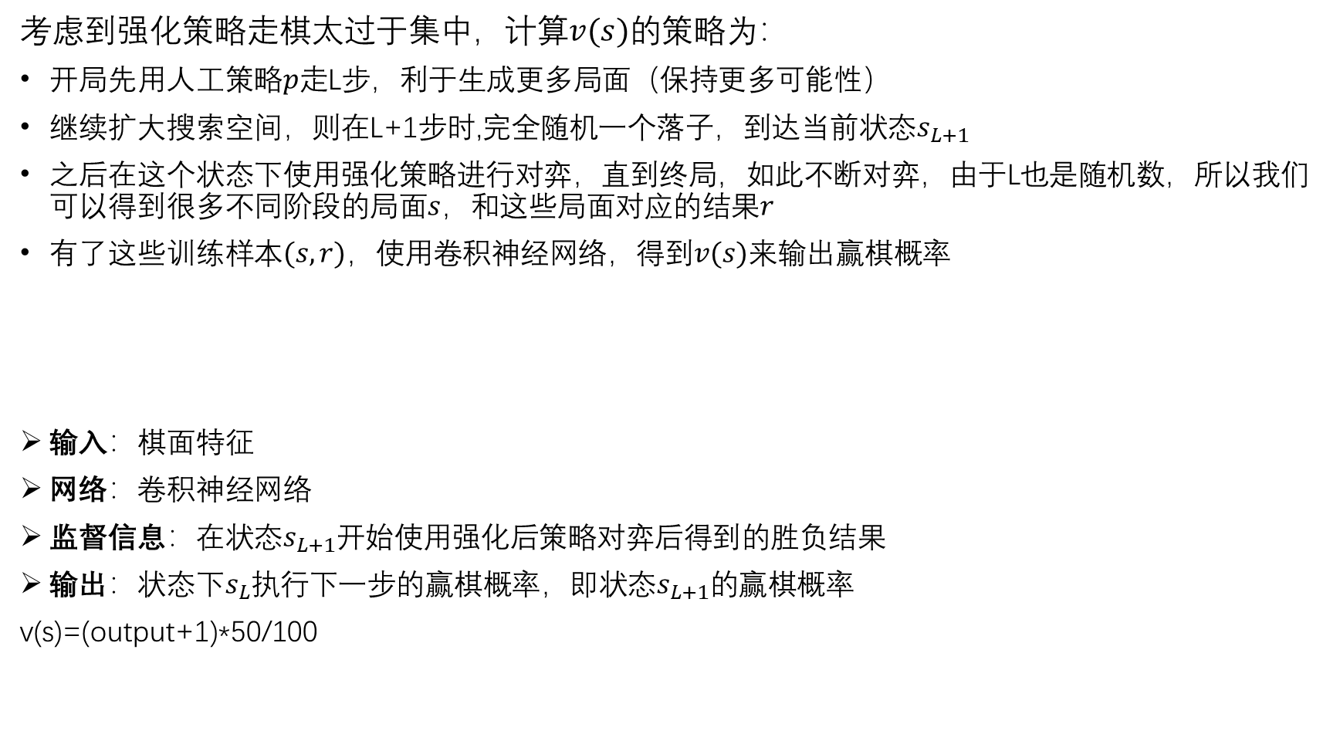
Value network
考虑到强化策略走棋太过于集中，计算$v(s)的$策略为：
开局先用人工策略$p$走L步，利于生成更多局面（保持更多可能性）
继续扩大搜索空间，则在L+1步时,完全随机一个落子，到达当前状态$s_{L+1}$
之后在这个状态下使用强化策略进行对弈，直到终局，如此不断对弈，由于L也是随机数，所以我们可以得到很多不同阶段的局面$s$，和这些局面对应的结果$r$
有了这些训练样本$(s,r)，$使用卷积神经网络，得到$v(s)$来输出赢棋概率
输入：棋面特征
网络：卷积神经网络
监督信息：在状态$s_{L+1}$开始使用强化后策略对弈后得到的胜负结果
输出：状态下$s_{L}$执行下一步的赢棋概率，即状态$s_{L+1}$的赢棋概率
v(s)=(output+1)*50/100

Slide 11

在AlphaGo中如何实现的
此时我们已经拥有：
人类策略$P：$缩小落子范围
强化策略：用来自对弈产生value net监督信息
MCTS：模拟框架
$v(s)$：判断局势
接下来
整合

Slide 12
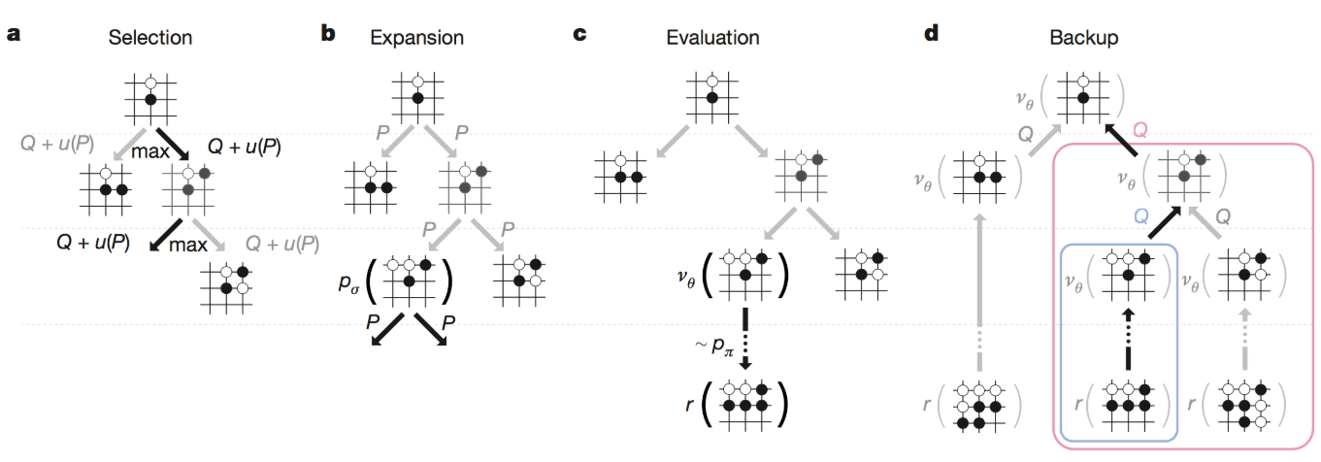
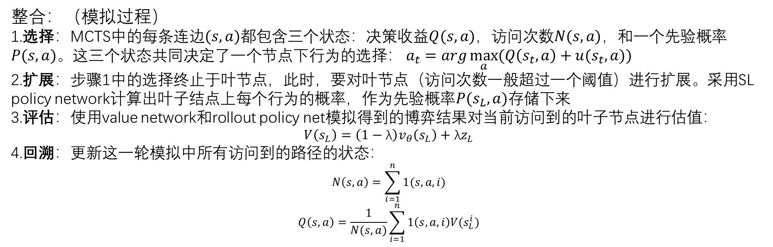

整合：（模拟过程）
1.选择：MCTS中的每条连边$(s,a)$都包含三个状态：决策收益$Q(s,a)$，访问次数$N(s,a)$，和一个先验概率$P(s,a)$。这三个状态共同决定了一个节点下行为的选择： $a_{t}=arg\max_{a}{(Q\left(s_{t},a\right)+u(s_{t},a))}$
2.扩展：步骤1中的选择终止于叶节点，此时，要对叶节点（访问次数一般超过一个阈值）进行扩展。采用SL policy network计算出叶子结点上每个行为的概率，作为先验概率$P(s_{L},a)$存储下来
3.评估：使用value network和rollout policy net模拟得到的博弈结果对当前访问到的叶子节点进行估值：
$$V\left(s_{L}\right)=\left(1−\text{λ}\right)v_{θ}\left(s_{L}\right)+{\text{λ}z}_{L}$$
4.回溯：更新这一轮模拟中所有访问到的路径的状态：
$$N\left(s,a\right)=\sum_{i=1}^{n}{1(s,a,i)}$$
$$Q\left(s,a\right)=\frac{1}{N(s,a)}\sum_{i=1}^{n}{1\left(s,a,i\right)V(s_{L}^{i})}$$
Note：经过试验$\text{λ}=0.5$效果最好

Slide 13
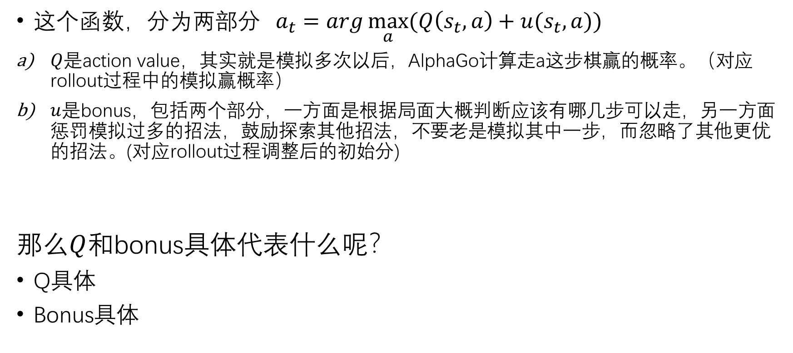
函数是什么？
这个函数，分为两部分$a_{t}=arg\max_{a}{(Q\left(s_{t},a\right)+u(s_{t},a))}$
$Q$是action value，其实就是模拟多次以后，AlphaGo计算走a这步棋赢的概率。（对应rollout过程中的模拟赢概率）
$u$是bonus，包括两个部分，一方面是根据局面大概判断应该有哪几步可以走，另一方面惩罚模拟过多的招法，鼓励探索其他招法，不要老是模拟其中一步，而忽略了其他更优的招法。(对应rollout过程调整后的初始分)
那么$Q$和bonus具体代表什么呢？
Q具体
Bonus具体

Slide 14
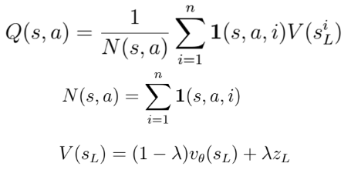
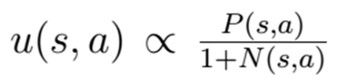
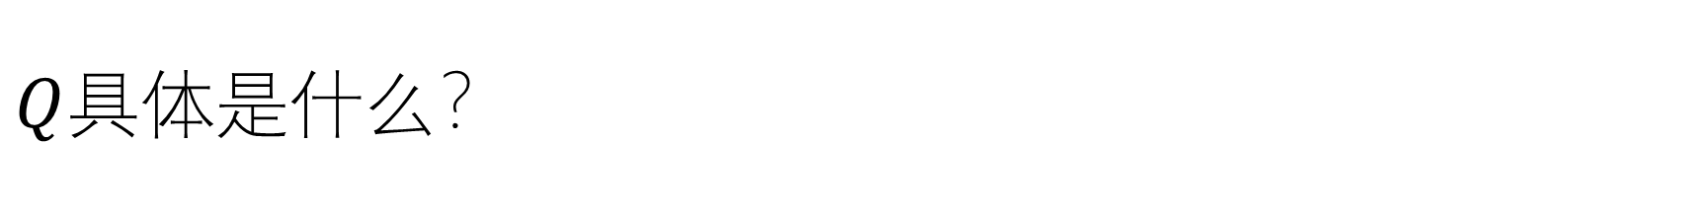
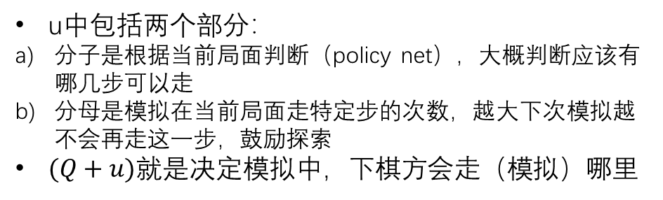
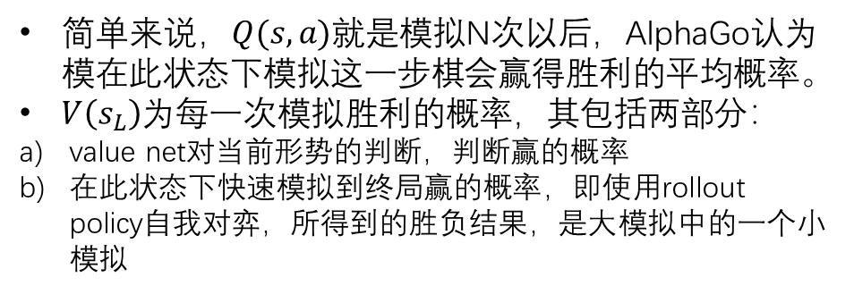
$Q$具体是什么？
简单来说，$Q(s,a)$就是模拟N次以后，AlphaGo认为模在此状态下模拟这一步棋会赢得胜利的平均概率。
$V\left(s_{L}\right)$为每一次模拟胜利的概率，其包括两部分：
value net对当前形势的判断，判断赢的概率
在此状态下快速模拟到终局赢的概率，即使用rollout policy自我对弈，所得到的胜负结果，是大模拟中的一个小模拟
bonus具体是什么？
u中包括两个部分：
分子是根据当前局面判断（policy net），大概判断应该有哪几步可以走
分母是模拟在当前局面走特定步的次数，越大下次模拟越不会再走这一步，鼓励探索
$(Q+u)$就是决定模拟中，下棋方会走（模拟）哪里
Note:根据此函数可知，模拟次数最多的一步棋，其实就是在多次模拟中，AlphaGo认为走那一步棋最可能获胜。所以模拟次数最多的一步棋即为所要下得一步。

Slide 15


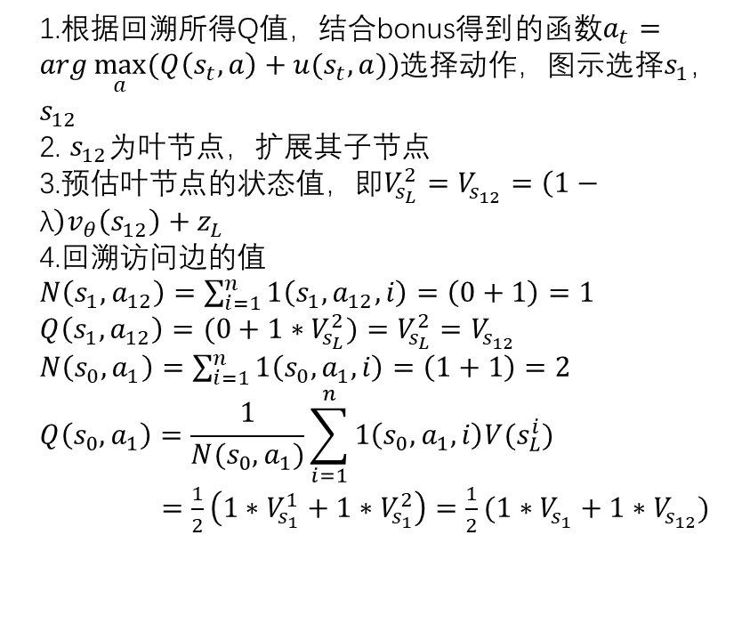










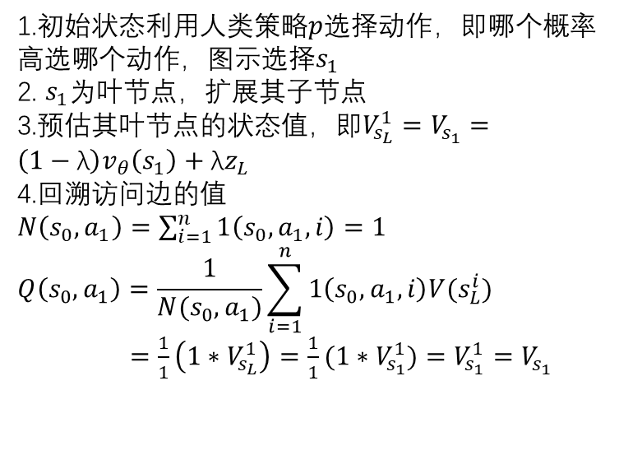













模拟n
$$s_{0}$$
1.初始状态利用人类策略$p$选择动作，即哪个概率高选哪个动作，图示选择$s_{1}$
2. $s_{1}$为叶节点，扩展其子节点
3.预估其叶节点的状态值，即$V_{s_{L}}^{1}=V_{s_{1}}=\left(1−\text{λ}\right)v_{θ}\left(s_{1}\right)+\text{λ}z_{L}$
4.回溯访问边的值
$N\left(s_{0},a_{1}\right)=$ $\sum_{i=1}^{n}{1\left(s_{0},a_{1},i\right)=1}$
$$Q\left(s_{0},a_{1}\right)=\frac{1}{N(s_{0},a_{1})}\sum_{i=1}^{n}{1\left(s_{0},a_{1},i\right)V(s_{L}^{i})}$$
$=\frac{1}{1}\left(1∗V_{s_{L}}^{1}\right)=\frac{1}{1}(1∗V_{s_{1}}^{1})=V_{s_{1}}^{1}=$ $V_{s_{1}}$
$$s_{0}$$
n=1
$$s_{1}$$
$$s_{2}$$
$$s_{3}$$
$$s_{1}$$
$$s_{2}$$
$$s_{3}$$
……………
$$s_{0}$$
$$s_{0}$$
1.根据回溯所得Q值，结合bonus得到的函数$a_{t}=arg\max_{a}{(Q\left(s_{t},a\right)+u(s_{t},a))}$选择动作，图示选择$s_{1}$， $s_{12}$
2. $s_{12}$为叶节点，扩展其子节点
3.预估叶节点的状态值，即$V_{s_{L}}^{2}=V_{s_{12}}=\left(1−\text{λ}\right)v_{θ}\left(s_{12}\right)+z_{L}$
4.回溯访问边的值
$N\left(s_{1},a_{12}\right)=$ $\sum_{i=1}^{n}{1\left(s_{1},a_{12},i\right)=\left(0+1\right)=1}$
$$Q\left(s_{1},a_{12}\right)=(0+1∗V_{s_{L}}^{2})=V_{s_{L}}^{2}=V_{s_{12}}$$
$N\left(s_{0},a_{1}\right)=$ $\sum_{i=1}^{n}{1\left(s_{0},a_{1},i\right)=\left(1+1\right)=2}$
$$Q\left(s_{0},a_{1}\right)=\frac{1}{N(s_{0},a_{1})}\sum_{i=1}^{n}{1\left(s_{0},a_{1},i\right)V(s_{L}^{i})}$$
$=\frac{1}{2}\left(1∗V_{s_{1}}^{1}+1∗V_{s_{1}}^{2}\right)=\frac{1}{2}(1∗V_{s_{1}}+1∗V_{s_{12}})$
$$a1$$
$$a1$$
$$s_{1}$$
$$s_{2}$$
$$s_{3}$$
$$s_{1}$$
$$s_{2}$$
$$s_{3}$$
n=2
$$a12$$
$$s_{11}$$
$$s_{12}$$
$$s_{13}$$
$$s_{11}$$
$$s_{12}$$
$$s_{13}$$
……………

Slide 16







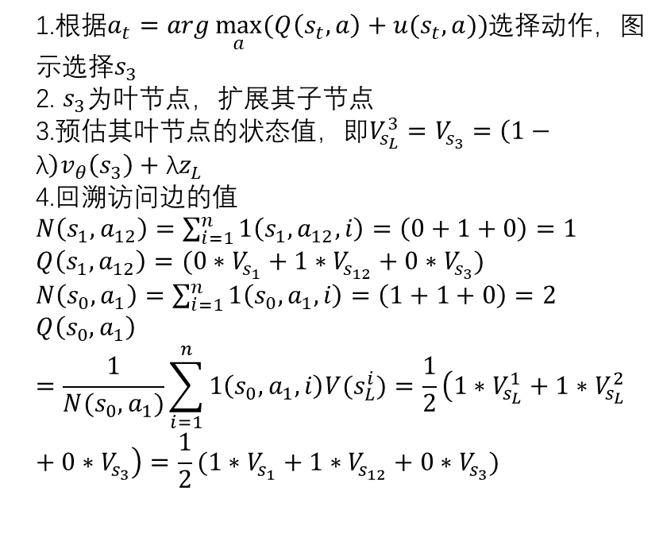
$$s_{0}$$
1.根据$a_{t}=arg\max_{a}{(Q\left(s_{t},a\right)+u(s_{t},a))}$选择动作，图示选择$s_{3}$
2. $s_{3}$为叶节点，扩展其子节点
3.预估其叶节点的状态值，即$V_{s_{L}}^{3}=V_{s_{3}}=\left(1−\text{λ}\right)v_{θ}\left(s_{3}\right)+\text{λ}z_{L}$
4.回溯访问边的值
$N\left(s_{1},a_{12}\right)=$ $\sum_{i=1}^{n}{1\left(s_{1},a_{12},i\right)=\left(0+1+0\right)=1}$
$$Q\left(s_{1},a_{12}\right)=(0∗V_{s_{1}}+1∗V_{s_{12}}+0∗V_{s_{3}})$$
$N\left(s_{0},a_{1}\right)=$ $\sum_{i=1}^{n}{1\left(s_{0},a_{1},i\right)=\left(1+1+0\right)=2}$
$$Q\left(s_{0},a_{1}\right)=\frac{1}{N(s_{0},a_{1})}\sum_{i=1}^{n}{1\left(s_{0},a_{1},i\right)V(s_{L}^{i})=\frac{1}{2}\left(1∗V_{s_{L}}^{1}+1∗V_{s_{L}}^{2}+0∗V_{s_{3}}\right)=\frac{1}{2}(1∗V_{s_{1}}+1∗V_{s_{12}}+0∗V_{s_{3}}) }$$
n=3
$$s_{1}$$
$$s_{2}$$
$$s_{3}$$
$$s_{11}$$
$$s_{12}$$
$$s_{13}$$
……………
……………
不停模拟，不停计算，经过多次模拟，树会搜索的越来越广，越来越深，由于回溯机制，代表更加靠近终局，则V值更准确，Q值为这些V值的平均值，即代表Q值朝着错误项方向去更新，也会越来越准
Note:强化学习算法只是“下脚料”，是因为当策略网络和值函数网络训练完成后，这两个网络只是被用到蒙特卡罗搜索树中帮助搜索。即在蒙特卡罗进行前向模拟的时候，策略网络用来缩小扩展的范围，而值函数网络则用来评估树中位置。

Slide 17
AlphaGo zero
算法上，自对弈强化学习，完全从随机落子开始，不用人类棋谱
数据结构上，只有黑子白子两种状态。之前包含这个点的气等相关棋盘信息
模型上，使用一个共享神经网络。之前使用了policy net, rollout policy net, value net
策略上，基于训练好的这个神经网，进行简单的树形搜索
蒙特卡罗搜索树 “下脚料”，训练框架是强化学习的框架——广义策略迭代
问题描述
网络结构
改进的强化学习算法
训练步骤总结

Slide 18


问题描述
AlphaGo zero符号化定义围棋
围棋问题，棋盘 19×19=361 个交叉点可供落子，每个点三种状态，白（用1表示），黑（用-1表示），无子（用0表示），用 S描述此时棋盘的状态，即棋盘的状态向量记为 s
假设状态s下，下一步可走的位置空间也是361个。将下一步的落子行动也用一个361维的向量来表示，记为a
问题转化为任意给定一个状态s ，寻找最优的应对策略 a

Slide 19
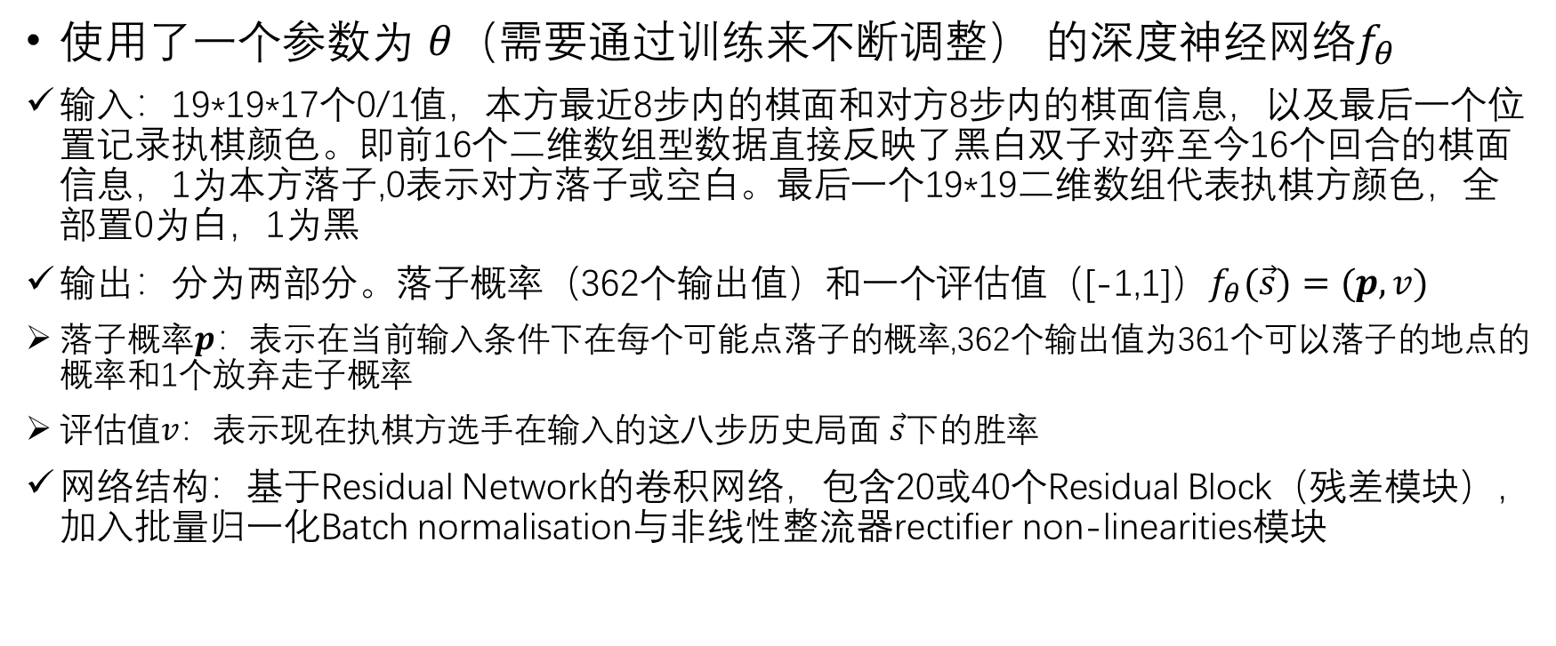
网络结构
使用了一个参数为 $θ$（需要通过训练来不断调整） 的深度神经网络$f_{θ }$
输入：19*19*17个0/1值，本方最近8步内的棋面和对方8步内的棋面信息，以及最后一个位置记录执棋颜色。即前16个二维数组型数据直接反映了黑白双子对弈至今16个回合的棋面信息，1为本方落子,0表示对方落子或空白。最后一个19*19二维数组代表执棋方颜色，全部置0为白，1为黑
输出：分为两部分。落子概率（362个输出值）和一个评估值（[-1,1]）$f_{θ}(\vec{s})=(p,v)$
落子概率$p：$表示在当前输入条件下在每个可能点落子的概率,362个输出值为361个可以落子的地点的概率和1个放弃走子概率
评估值$v：$表示现在执棋方选手在输入的这八步历史局面 $\vec{s}$下的胜率
网络结构：基于Residual Network的卷积网络，包含20或40个Residual Block（残差模块），加入批量归一化Batch normalisation与非线性整流器rectifier non-linearities模块

Slide 20
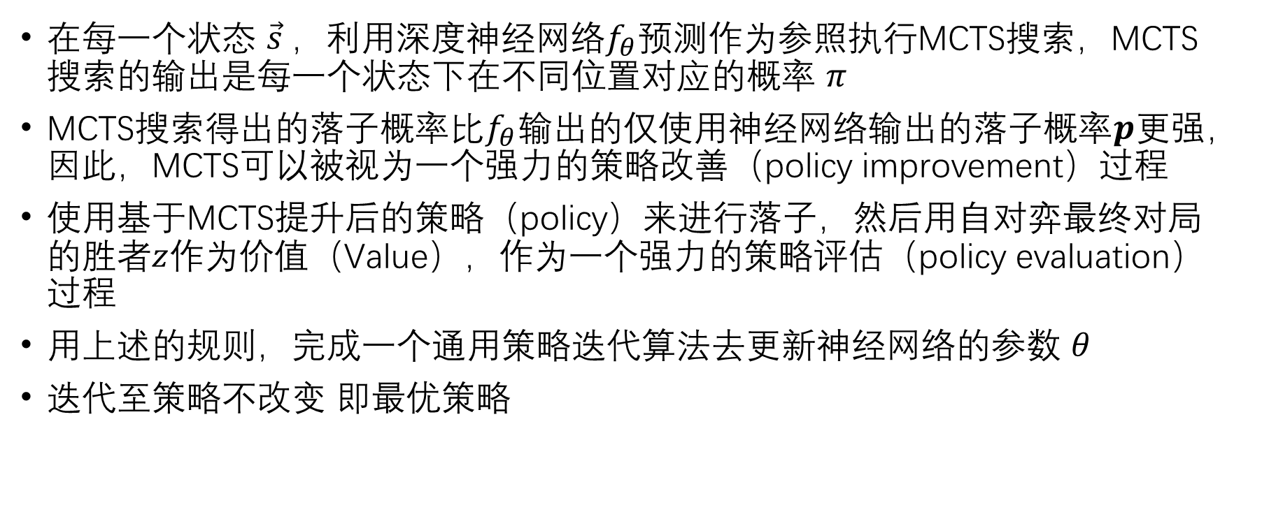
改进的强化学习算法 ——广义策略迭代
在每一个状态 $\vec{s}$，利用深度神经网络$f_{θ}$预测作为参照执行MCTS搜索，MCTS搜索的输出是每一个状态下在不同位置对应的概率 $π$
MCTS搜索得出的落子概率比$f_{θ}$输出的仅使用神经网络输出的落子概率$p$更强，因此，MCTS可以被视为一个强力的策略改善（policy improvement）过程
使用基于MCTS提升后的策略（policy）来进行落子，然后用自对弈最终对局的胜者$z$作为价值（Value），作为一个强力的策略评估（policy evaluation）过程
用上述的规则，完成一个通用策略迭代算法去更新神经网络的参数 $θ$
迭代至策略不改变 即最优策略

Slide 21
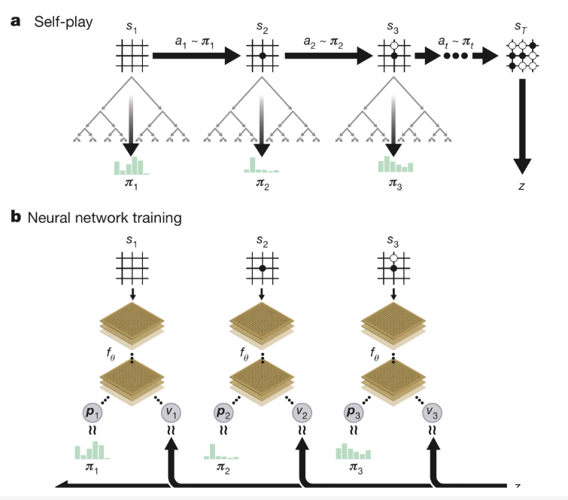
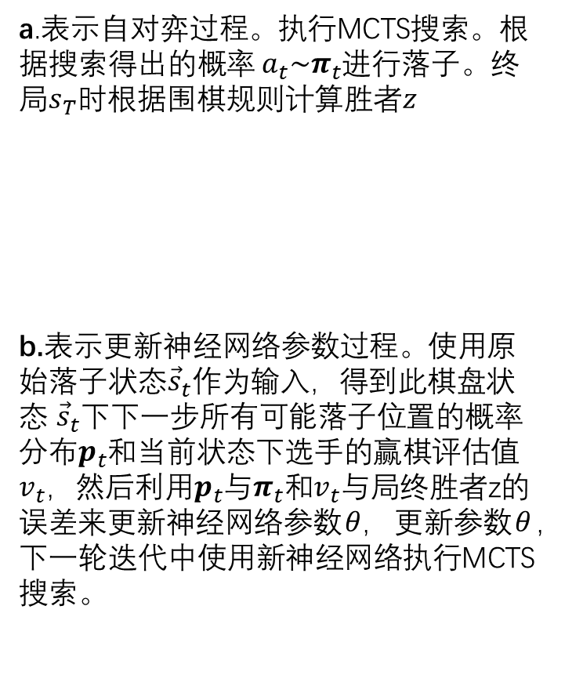
a.表示自对弈过程。执行MCTS搜索。根据搜索得出的概率 $a_{t}\sim π_{t}$进行落子。终局$s_{T}$时根据围棋规则计算胜者$z$
b.表示更新神经网络参数过程。使用原始落子状态${\vec{s}}_{t}$作为输入，得到此棋盘状态 ${\vec{s}}_{t}$下下一步所有可能落子位置的概率分布$p_{t}$和当前状态下选手的赢棋评估值$v_{t}$，然后利用$p_{t}$与$π_{t}$和$v_{t}与\text{局终胜者}\text{z}$的误差来更新神经网络参数$θ，$更新参数$θ$，下一轮迭代中使用新神经网络执行MCTS搜索。

Slide 22
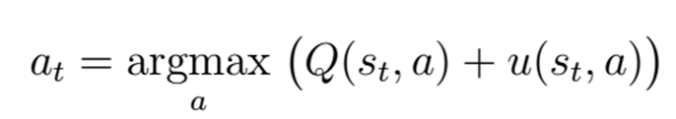

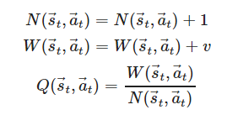
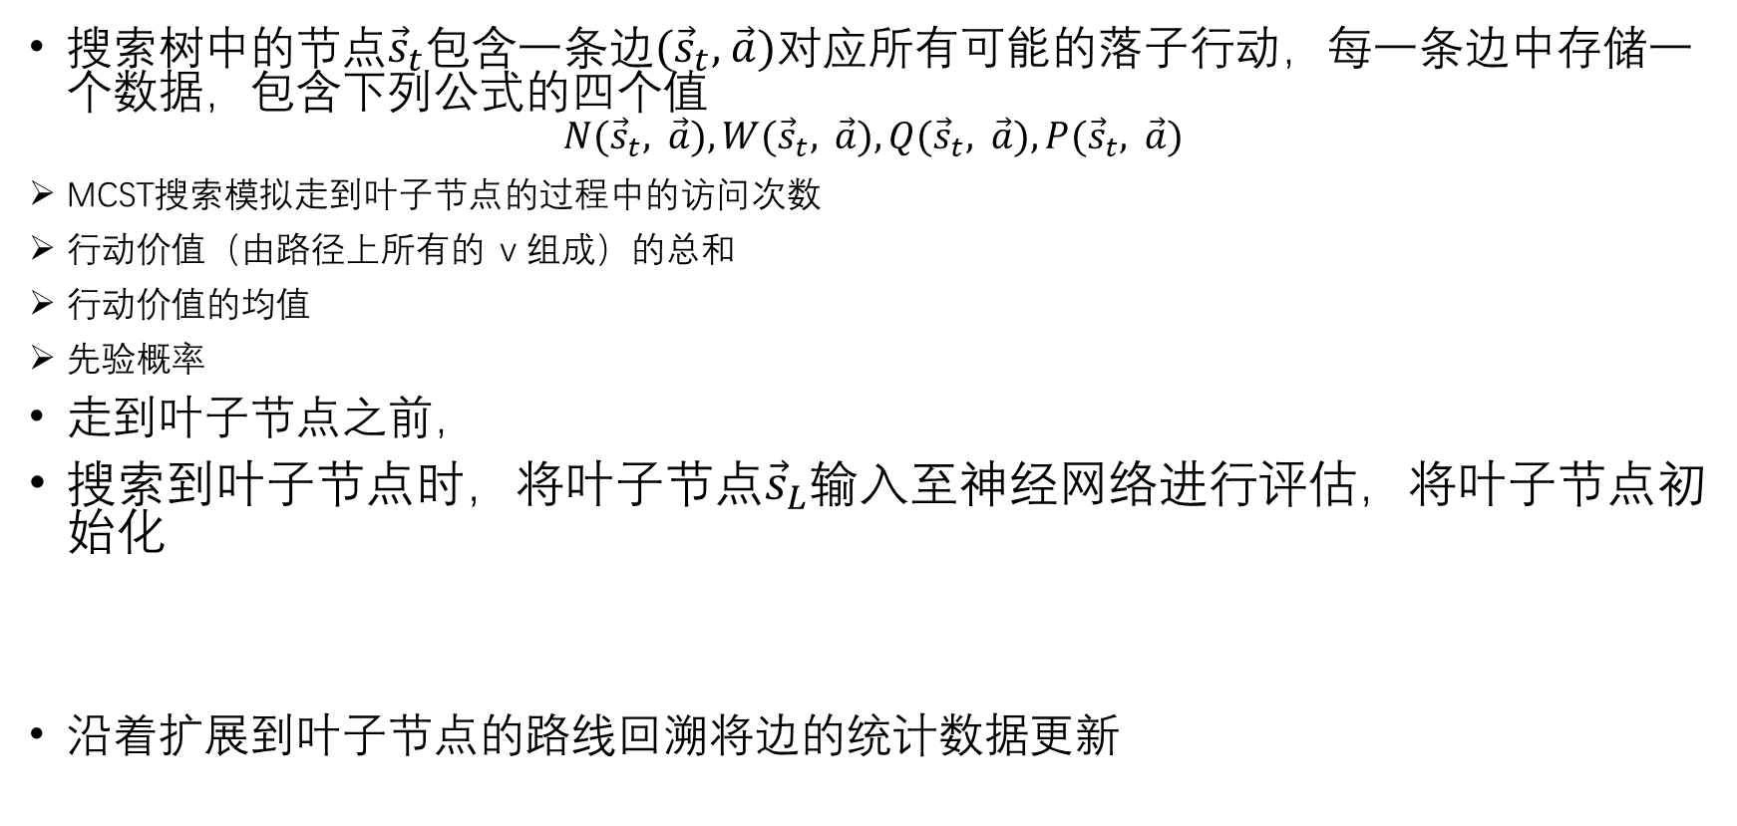
MCTS搜索算法
搜索树中的节点${\vec{s}}_{t}$包含一条边${(\vec{s}}_{t},$ $\vec{a})$对应所有可能的落子行动，每一条边中存储一个数据，包含下列公式的四个值
$$N{(\vec{s}}_{t}, \vec{a}),{W(\vec{s}}_{t}, \vec{a}),{Q(\vec{s}}_{t}, \vec{a}),{P(\vec{s}}_{t}, \vec{a})$$
MCST搜索模拟走到叶子节点的过程中的访问次数
行动价值（由路径上所有的 v 组成）的总和
行动价值的均值
先验概率
走到叶子节点之前，
搜索到叶子节点时，将叶子节点${\vec{s}}_{L}$输入至神经网络进行评估，将叶子节点初始化
沿着扩展到叶子节点的路线回溯将边的统计数据更新

Slide 23
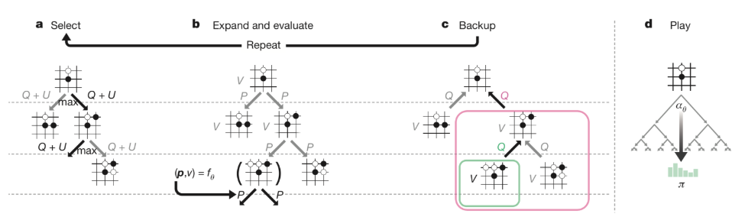

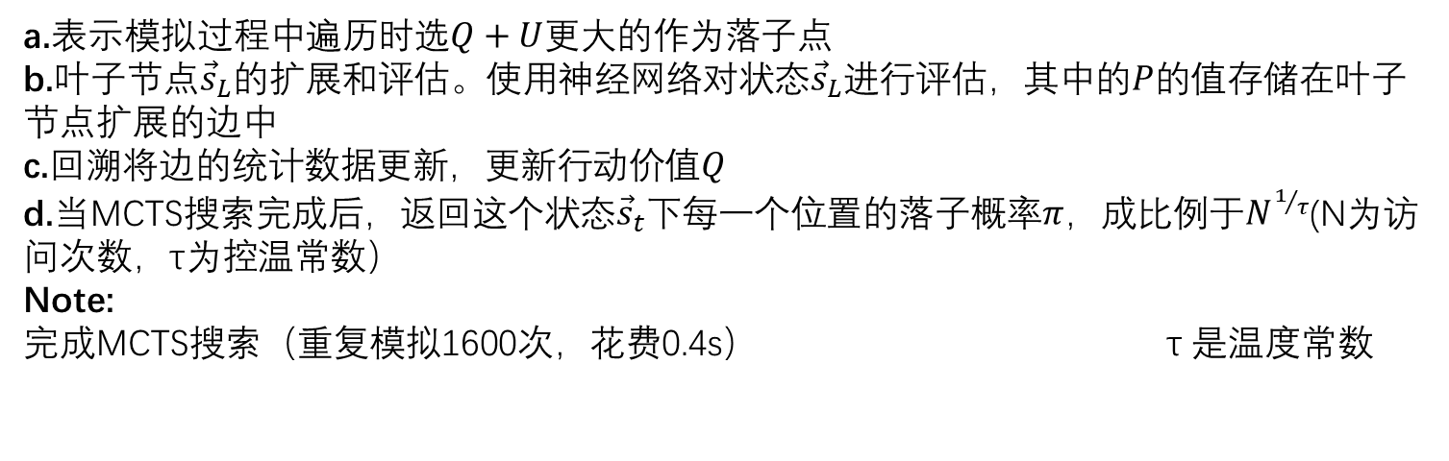
a.表示模拟过程中遍历时选$Q+U$更大的作为落子点
b.叶子节点${\vec{s}}_{L}$的扩展和评估。使用神经网络对状态${\vec{s}}_{L}$进行评估，其中的$P$的值存储在叶子节点扩展的边中
c.回溯将边的统计数据更新，更新行动价值$Q$
d.当MCTS搜索完成后，返回这个状态${\vec{s}}_{t}$下每一个位置的落子概率$π$，成比例于$N^{1/τ}$(N为访问次数，τ为控温常数）
Note:
完成MCTS搜索（重复模拟1600次，花费0.4s） τ 是温度常数

Slide 24

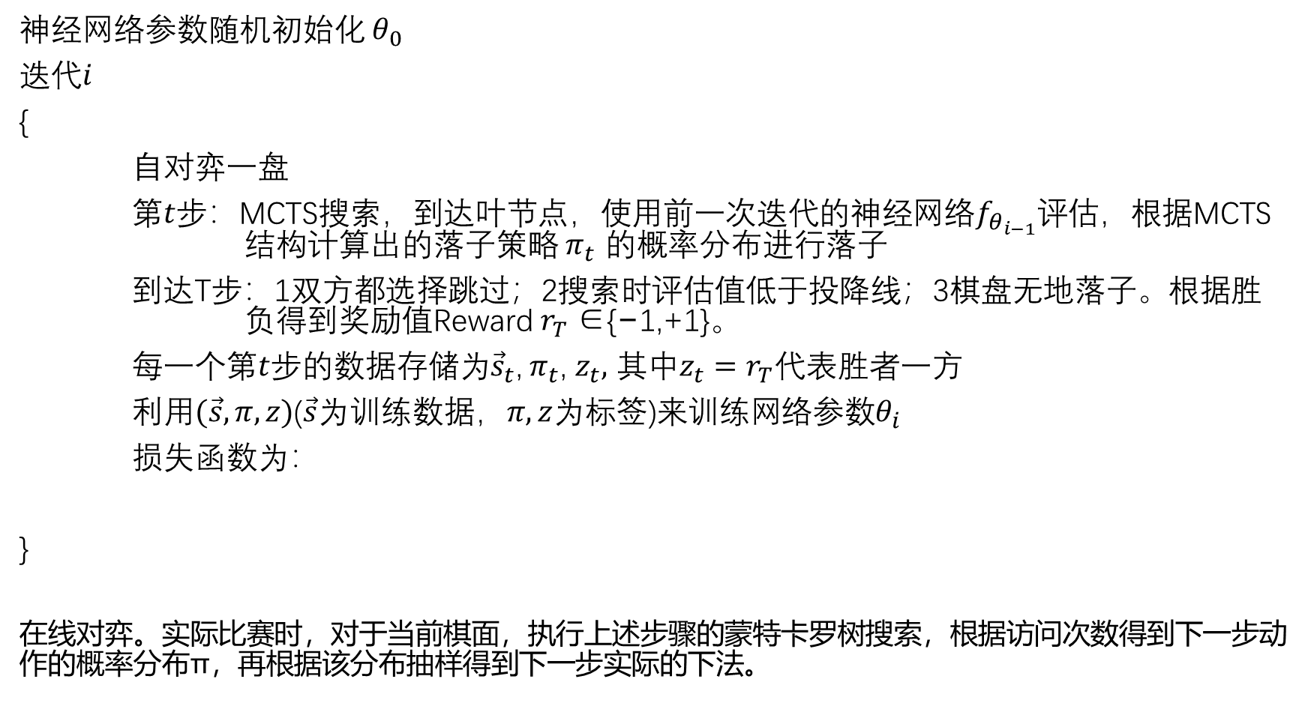
训练步骤总结
神经网络参数随机初始化 $θ_{0}$
迭代$i$
{
自对弈一盘
第$t$步：MCTS搜索，到达叶节点，使用前一次迭代的神经网络$f_{θ_{i−1}}$评估，根据MCTS 结构计算出的落子策略 $π_{t}$ 的概率分布进行落子
到达T步：1双方都选择跳过；2搜索时评估值低于投降线；3棋盘无地落子。根据胜 负得到奖励值Reward $r_{T}$∈{−1,+1}。
每一个第$t$步的数据存储为${\vec{s}}_{t}$, $π_{t}$, $z_{t},$ 其中$z_{t}=r_{T}代表$胜者一方
利用$(\vec{s},π,z)$($\vec{s}$为训练数据，$π,z$为标签)来训练网络参数$θ_{i}$
损失函数为：
}
在线对弈。实际比赛时，对于当前棋面，执行上述步骤的蒙特卡罗树搜索，根据访问次数得到下一步动作的概率分布π，再根据该分布抽样得到下一步实际的下法。

Slide 25
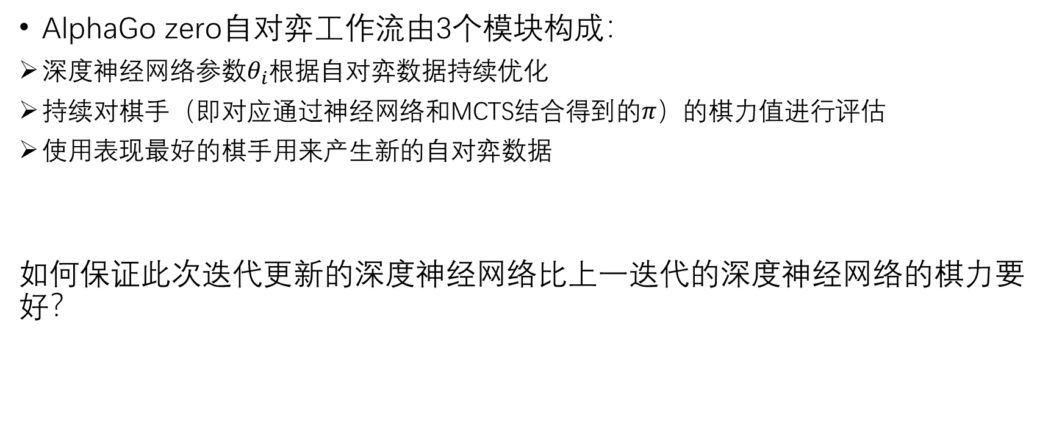
AlphaGo Zero自对弈工作流
AlphaGo zero自对弈工作流由3个模块构成：
深度神经网络参数$θ_{i}根据$自对弈数据持续优化
持续对棋手（即对应通过神经网络和MCTS结合得到的$π$）的棋力值进行评估
使用表现最好的棋手用来产生新的自对弈数据
如何保证此次迭代更新的深度神经网络比上一迭代的深度神经网络的棋力要好？

Slide 26
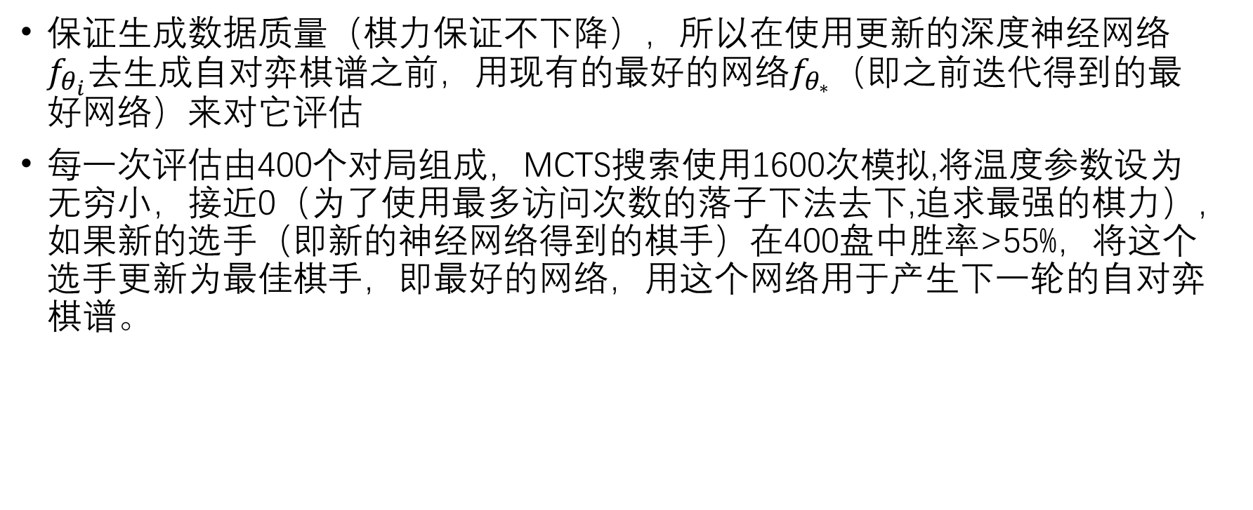
评估器
保证生成数据质量（棋力保证不下降），所以在使用更新的深度神经网络$f_{θ_{i}}$去生成自对弈棋谱之前，用现有的最好的网络$f_{θ_{∗}}$（即之前迭代得到的最好网络）来对它评估
每一次评估由400个对局组成，MCTS搜索使用1600次模拟,将温度参数设为无穷小，接近0（为了使用最多访问次数的落子下法去下,追求最强的棋力），如果新的选手（即新的神经网络得到的棋手）在400盘中胜率>55%，将这个选手更新为最佳棋手，即最好的网络，用这个网络用于产生下一轮的自对弈棋谱。

Slide 27
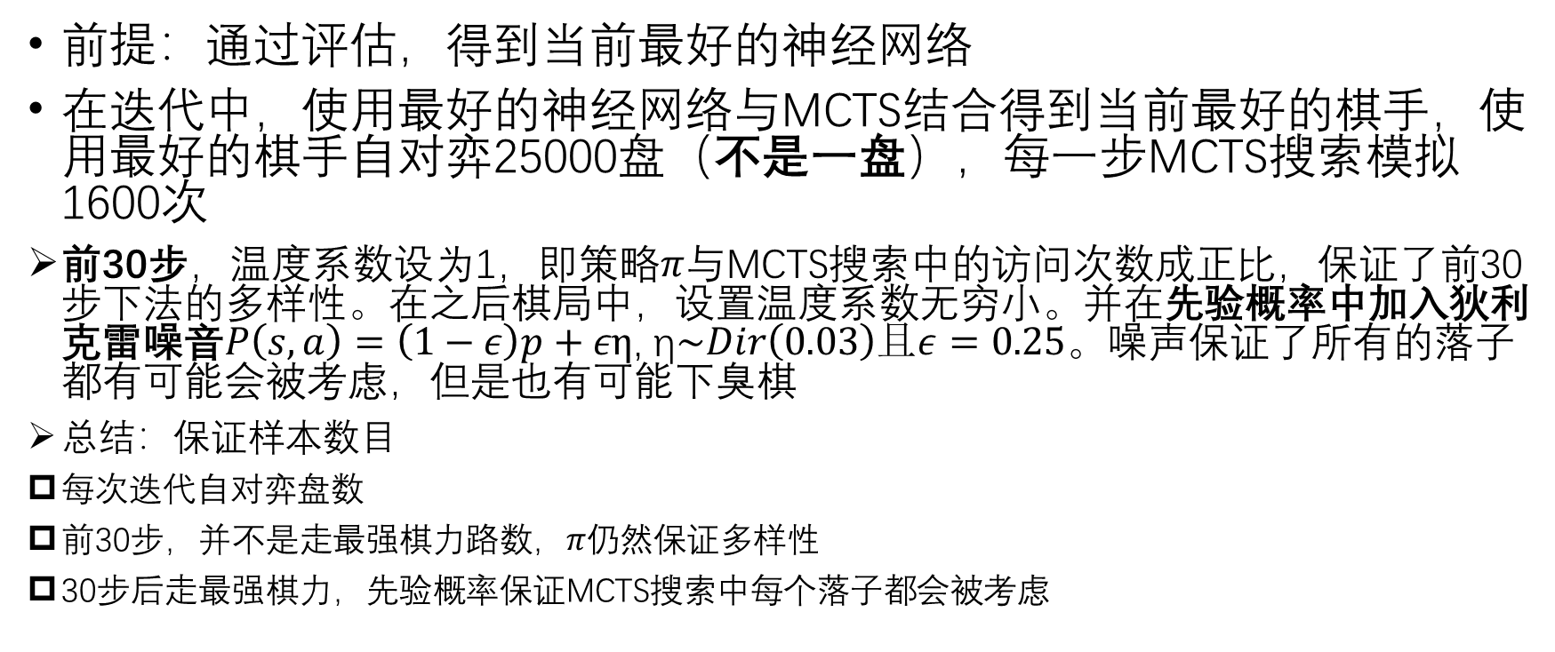
自对弈
前提：通过评估，得到当前最好的神经网络
在迭代中，使用最好的神经网络与MCTS结合得到当前最好的棋手，使用最好的棋手自对弈25000盘（不是一盘），每一步MCTS搜索模拟1600次
前30步，温度系数设为1，即策略$π$与MCTS搜索中的访问次数成正比，保证了前30步下法的多样性。在之后棋局中，设置温度系数无穷小。并在先验概率中加入狄利克雷噪音$P\left(s,a\right)=\left(1−ε\right)p+εη$, η$\sim Dir\left(0.03\right)且ε=0.25$。噪声保证了所有的落子都有可能会被考虑，但是也有可能下臭棋
总结：保证样本数目
每次迭代自对弈盘数
前30步，并不是走最强棋力路数，$π$仍然保证多样性
30步后走最强棋力，先验概率保证MCTS搜索中每个落子都会被考虑

Slide 28
谢谢观看！

